Slide 1

欢迎各位老师和同学的到来

Slide 2
先验形状的获取
及在人脸识别中的应用

Slide 3
目录
一.人脸识别的概况
二.人脸识别的方法
三.基于先验形状的人脸识别
四.研究的主要内容和拟解决的 de 问题

Slide 4
人脸识别是人体生物认证技术的一种，首先我们谈谈人体生物认证技术
一.人脸识别的概况
人体生物的生物特征包括生理特征和行为特征两大类。
⑴人体的生理特征主要包括人脸、指纹、掌纹、掌形、虹膜、视网膜、静脉、DNA、颅骨等，这些特征是与生俱来的，是先天形成的；
⑵而行为特征包括声纹、签名、步态、耳形、按键节奏、身体气味等，这些特征是由后天的生活环境和生活习惯决定的。
这些生物特征本身固有的特点决定了其在生物认证中所起的作用是不同的.

Slide 5
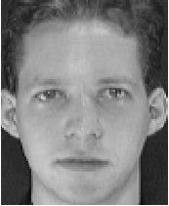
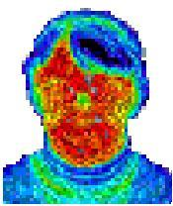
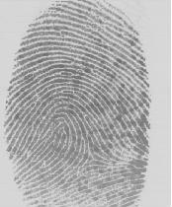
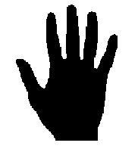
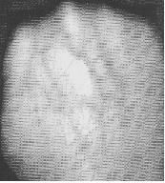
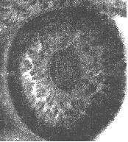
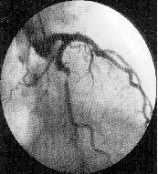
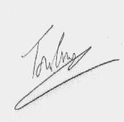
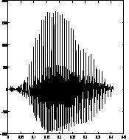
生物特征识别：
人脸
脸部热量图
指纹
手形
手部血管分布
虹膜
签名
语音
视网膜

Slide 6
人脸识别的感性认识
人脸识别是一个活跃的研究领域，是人类视觉最杰出的能力之一。虽然人脸识别的准确性要低于虹膜、指纹的识别，但由于它的无侵害性和对用户最自然、最直观的方式，使人脸识别成为最容易被接受的生物特征识别方式。

Slide 7
常用生物特征的比较
生物特征
普遍性
独特性
稳定性
可采集性
性能
接受程度
防欺骗性
人脸
High
Low
Medium
High
Low
High
Low
指纹
Medium
High
High
Medium
High
Medium
High
手形
Medium
Medium
Medium
High
Medium
Medium
Medium
虹膜
High
High
High
Medium
High
Low
High
视网膜
High
High
Medium
Low
High
Low
High
签名
Low
Low
Low
High
Low
High
Low
声音
Medium
Low
Low
Medium
Low
High
Low

Slide 8
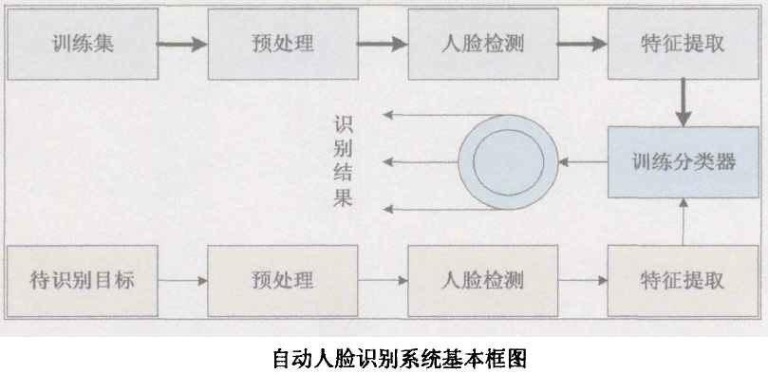
人脸识别的过程

Slide 9
人脸识别的过程
登记过程
识别过程
  一对一的验证过程
  一对多的辨别过程

Slide 10
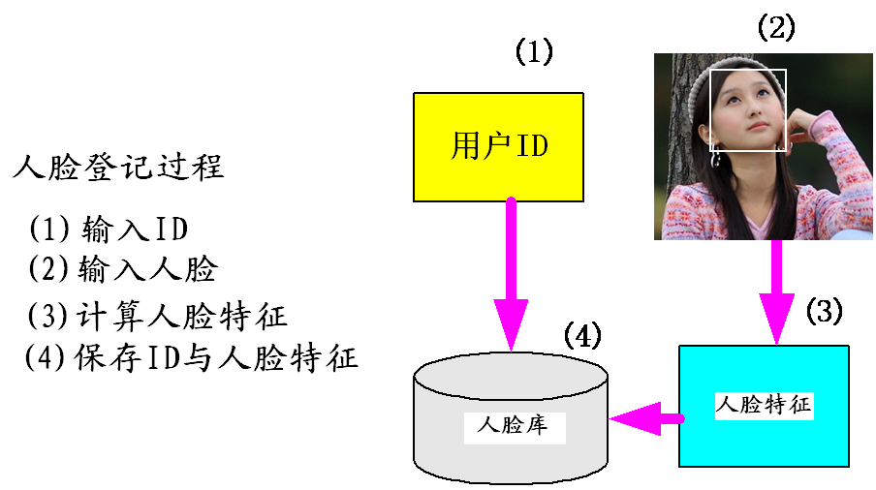
登记过程

Slide 11
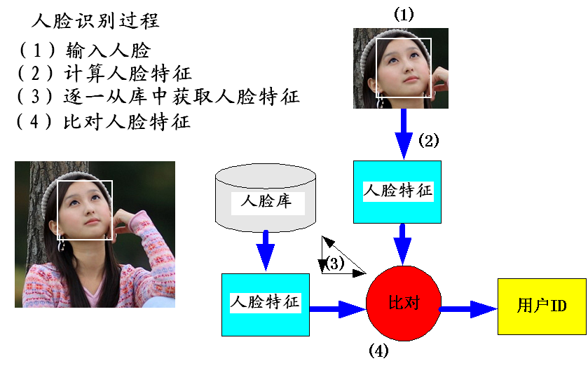
一对多的辨别过程

Slide 12
二.几种常见的人脸识别的方法
1 基于几何特征的人脸识别方法
2 基于相关匹配的方法
3 基于神经网络的方法
4 弹性图匹配方法
5 基于三维模型的方法

Slide 13
1 基于几何特征的人脸识别方法
基于几何特征的方法是早期的人脸识别方法之一。
常采用的几何特征有人脸的五官如眼睛、鼻子、嘴巴等的局部形状特征。
脸型特征以及五官在脸上分布的几何特征。提取特征时往往要用到人脸结构的一些先验知识。识别所采用的几何特征是以人脸器官的形状和几何关系为基础的特征矢量，本质上是特征矢量之间的匹配。

Slide 14
2 基于相关匹配的方法
基于相关匹配的方法包括模板匹配法和等强度线方法。
①模板匹配法：Poggio和Brunelli专门比较了基于几何特征的人脸识别方法和基于模板匹配的人脸识别方法。
②等强度线法：等强度线利用灰度图像的多级灰度值的等强度线作为特征进行两幅人脸图像的匹配识别。

Slide 15
3 基于神经网络的方法
Gutta等提出了混合神经网络、Lawrence等通过一个多级的SOM（自组织映射）实现样本的聚类，将卷积神经网络CNN用于人脸识别、Lin等采用基于概率决策的神经网络方法；
Demers等提出采用主元神经网络方法提取人脸图像特征，用自相关神经网络进一步压缩特征，最后采用一个MLP（多层感知器）来实现人脸识别。
Er等采用PCA（主成分分析）进行维数压缩，再用LDA（线性判别分析）抽取特征，然后基于RBF进行人脸识别。
Haddadnia等基于PZMI特征，并采用混合学习算法的RBF神经网络进行人脸识别。
神经网络的优势是通过学习的过程获得对这些规律和规则的隐性表达，它的适应性较强。

Slide 16
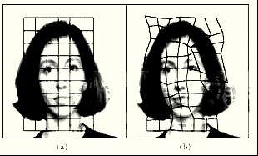
4 弹性图匹配方法
Lades等提出采用动态链接结构(DLA，Dynamic Link Architecture)的方法识别人脸。它将人脸用格状的稀疏图表示如图所示。
图中的节点用图像位置的Gabor小波分解得到的特征向量标记

Slide 17
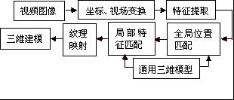
5 基于三维模型的方法
该类方法一般先在图像上检测出与通用模型顶点对应的特征点，然后根据特征点调节通用模型，最后通过纹理映射得到特定人脸的3D模型。Tibbalds基于结构光源和立体视觉理论，通过摄像机获取立体图像，根据图像特征点之间匹配构造人脸的三维表面

Slide 18
三.基于水平集的图像分割方法
定义：水平集方法是将n维曲面的演化问题转化为n+1维空
间的水平集函数曲面演化的隐含方式来求解。
优势：非参数化、自动处理拓扑结构的变化、捕捉局部形
变、提供一个自然的方法来估计演化曲线的几何特
性
劣势：不能有效的处理有噪声、不完整数据的图像

Slide 19
水平集方法研究现状
目前基于水平集方法的几何活动轮廓的研究集中在分割模型改进和加快数值计算两个方面。在模型改进方面包括基于边缘力的测地活动轮廓，基于区域统计信息的C-V模型；在加快数值计算方面是窄带水平集方法

Slide 20
a.基于图像边缘力的测地活动轮廓
Caselles V．等人提出隐式测地线动态轮廓模型。它利用黎曼空间中测地线的概念，把寻找图像边界线的问题转化为寻找一条加权弧长最小值问题。通过使能量函数最小化，曲线从初始化曲线向目标边界运动，当能量达到最小值时，曲线演化结束，得到最终的目标边界，利用水平集思想使模型能够自适应被检物体的拓扑变化。

Slide 21
b.基于图像区域信息的C-V模型
传统的水平集图像分割方法仅利用图像的局部边缘信息，对于边缘模糊或存在离散状边缘的区域，则很难得到理想的分割效果，一定程度上限制了其应用。对此，Chan和Vese提出基于简化M-S模型的水平集分割图像的方法(C-V模型)，通过单个水平集的符号将待分割图像简单地划分为目标和背景两个部分，在保证其分割质量的前提下，降低了M-S模型的复杂度。
这种方法一个非常显著的特点就是全局优化可仅使用一条初始闭合轮廓线，就可以把带有内部空洞目标的内部全部检测出来，不需要为检测内部空洞而另外做特别处理；初始曲线不需要完全位于区域的内部或外部，仍然可以正确地分割出目标和背景；这种方法不依靠图像中的边界信息，即使图像中的边界模糊或呈断续状，仍然可以获得理想的分割结果；该方法还有消除噪声的作用。

Slide 22
但是，同大多数图像分割方法的区域分离准则一样，C-V模型仅将灰度同质作为区域分离的准则。如果有多个待分割目标，并且各个目标之间相距一定的距离，或者具有空洞区域目标的壁比较厚，则C-V方法常常不能得到正确的结果；另外，C-V图像分割方程中，每次更新了水平集函数后，需要对水平集数重新初始化为符号距离函数，以保持计算的稳定性；此外，C-V方法由于需要在整个定义域内更新水平集函数，因此计算量大，分割速度比较慢。

Slide 23
c.窄带水平集方法
在传统水平集方法的演化过程中，由于每次迭代都要对图像空间中所有网格点进行计算，所以计算量比较大。窄带水平集方法的基本思想就是在零水平集的邻域内选择一定的宽度作为界限，在水平集函数的曲面上定义一条窄带区域(Narrow band)，每次迭代只需更新计算窄带内的点。与在整个水平集函数上计算相比，由于窄带中的点数量较少，所以这一方法可以大大减少水平集方法的计算量。

Slide 24
基于先验形状的水平集图像分割
优势：既包括使全局形状一致的隐含曲面约束 ,又保持了水平集捕捉局部形变的能力 。
经典处理过程：首先在水平集空间利用一样本集构造一个形状模型 , 此形状模型使用变分框架由隐含函数来描述先验形状的变化 。然后模型引入能量函数作为先验形状项 ,该项的目的是使演化曲线与形状模型的距离最小 。

Slide 25
形状模型构建
标记法：采用一系列的点来表达先验形状，它基于一个形状训练集 ,利用主成分分析法来构建典型的形状和形状的变化。
缺点：形状分析的性能依赖于点标记的质量 ,手动确定这些点 ,工作量巨大且易出错 ,尤其是在处理三维物体时 。

Slide 26
水平集方法的形状建模
特点：首先 ,它是一种隐含的和内在的表达方式 ,独立于轮廓的参数化 ,并能自动处理拓扑结构的变化 。其次 , 它提供一个自然的方法来估计形状的几何特性 ( 如曲率和法向量) , 而水平集函数常常由定义在图像空间的符号距离函数来描述 。最后 , 这种形状表达方式与曲线演化的水平集变分模型相一致 ,可以自然地融合于活动轮廓分割框架。

Slide 27
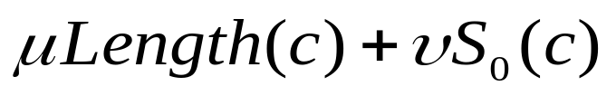
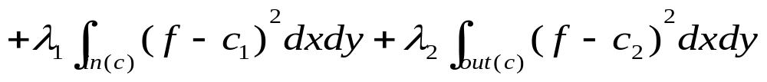
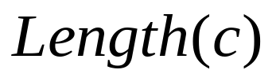
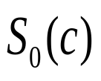

基于变分水平集的图像分割
基于变分水平集的图像分割方法可以在构建的能量函数中自然的融入附加约束信息，如基于图像区域、边界及目标先验形状知识等信息，故图像分割效果鲁棒性更强。
CV模型能量函数：E(C,C₁，C₂)=
为边界曲线长度， 为曲线C内部区域面积， 是权重系数，前两项为“光滑项”后两项为“拟合项”。

Slide 28
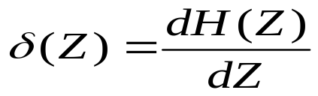

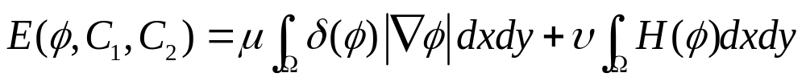
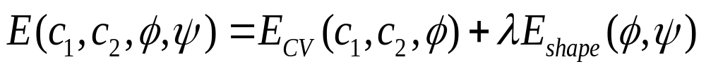
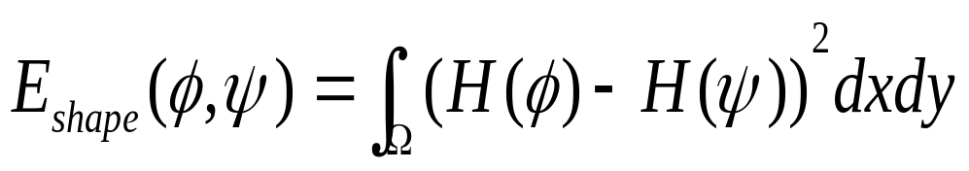
C₁，C₂为曲线C内外部区域的图像灰度平均值。C的位置及C₁，C₂通过最优化此能量函数得到。
引入变分水平集模型，CV模型引入H(Z)和 上式用 表示为：
引入先验形状： ;

Slide 29
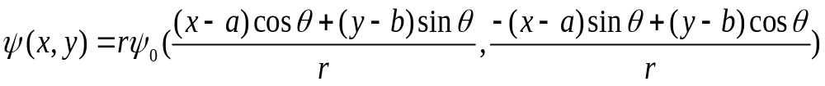
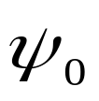

（a）
为先验形状的水平集函数 经上式的仿射变换得到。给定任意一个形状对应的符号距离函数，可以通过上述的四元关系得到与其相关的另外一个形状的符号距离函数。

Slide 30
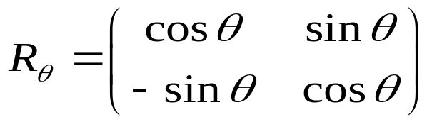
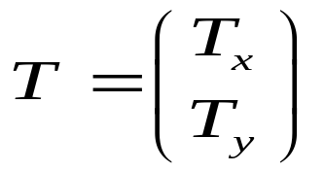
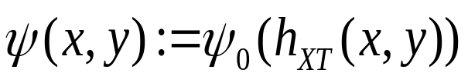
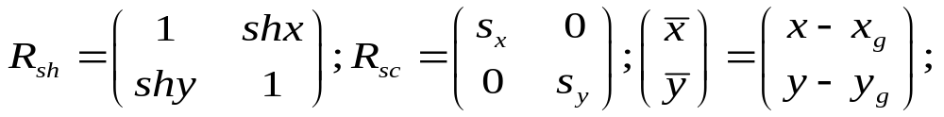
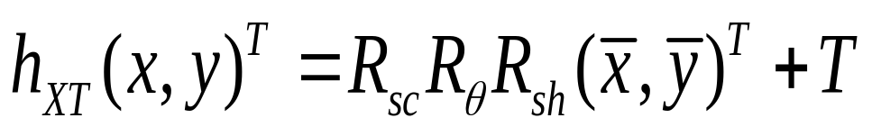
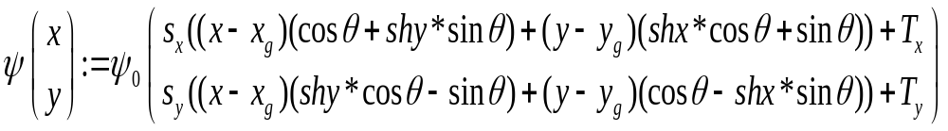
改进的先验形状能量函数模型
(b) ; ;
展开(b)，得

Slide 31
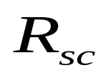


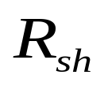
(b)在(a)的基础上引入局部缩放和局部剪切特性，包括缩放变换 、旋转变换 、平移变换 、剪切变换
，其中S_{x,}S_{y}为像素点在x、y方向的缩放系数，θ为顺时针旋转的角度，T_{x},T_{y}为新坐标相对于原坐标在x,y方向的像素点平移个数，shx,shy分别为像素点在x,y方向上的剪切系数，（x_{g},y_{g}）为当前先验形状模型中心位置坐标。

Slide 32
四.研究的主要内容和拟解决的问题
研究内容：1)用主成分分析（PCA）来估计分割目标训练集的概率密度函数，目的在于寻求两个重要的量，即均值和方差，通过混合高斯分布建立更为有效的数学模型；2）将局部信息与全局信息相结合，通过基于先验形状和边缘信息的水平集方法提高曲线演化的效率和检测的准确性；3）构建更为可信的、普适度更高的先验模版，可以提高检测的准确性和效率；
拟解决的关键问题
1）先验形状的数学描述；
2）数学模型融入先验形状，提高轮廓提取的准确性和图形配准的正确度；

Slide 33
谢谢！！！

